Slide 1

基于WebGL的三维地质建模及可视化方法研究Research on 3D Geological Modeling and Visualization Methods Based on WebGL
汇报人：柯峻伟
指导教师：郝多虎
2025年3月19日

Slide 2
01 研究背景及研究内容
目录
02 三维地质模型构建
03 三维地质模型可视化
04 应用实例
Content
05结论与展望

Slide 3
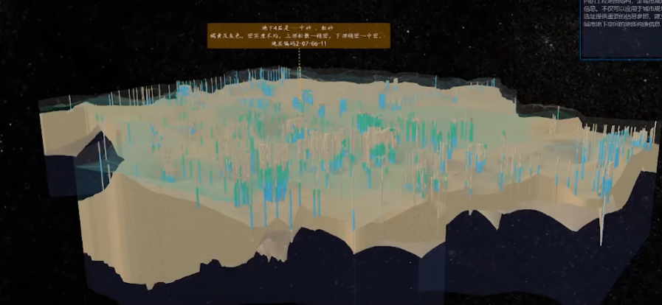
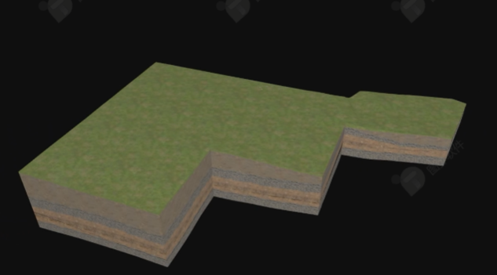
研究背景
数字化、信息化、网络化是当今时代发展的大趋势，地质模型可视化成为地质领域的研究热点之一。
传统的三维地质数据可视化软件大多停留在C/S模式，跨平台能力不足且费用高昂，难以满足地质信息便捷快速的传递要求。
当前项目中矿井监测监控、地质保障和数据中控等平台均采用了基于Web技术的架构，但面向三维地质建模领域，缺少相适应的可视化技术及平台。
基于WebGL的可视化方法跨平台能力强、可视化性能性好且成本低，方便了科学研究以及数据共享。

Slide 4
国内外研究现状
三维建模研究现状
研究人员 | 时间 | 研究内容
Simon Houlding | 1994 | 三维地质建模概念的提出
李清泉,李德仁等 | 1998 | 针对面模型、体模型、混合模型三大三维地质模型分别提出了三种不同的三维数据模型
Sprague | 2006 | 发表了关于利用计算机平台实现三维地质建模可视化的文章
唐丙寅 | 2015 | 提出了一种基于非规则三角网（TIN）和角点网格（CPG）的混合空间数据模型
王丽芳,刘肖莉,等 | 2024 | 采用了一种基于贝叶斯-马尔科夫链蒙特卡洛方法的三维地质模型概率性推断框架，在协同克里金(Cokriging)插值的三维地质隐式建模过程中，显式地考虑先验参数的不确定性，并将已有地质知识或地球物理勘探数据以似然函数的方式嵌入到推断框架中，来充分保证三维地质模型符合已有的地质知识

Slide 5
国内外研究现状
三维可视化平台研究现状
研究人员 | 时间 | 研究内容
Gemcom 公司 | 1985 | Surpac Vision面向数字矿山，集成了矿产资源预估、矿产采集计划、矿产采集生产的各个阶段功能，并为用户提供了使用简单、功能丰富的二次开发函数库
Will Schroeder、Ken Martin 和 Bill Lorensen 等 | 1993 | VTK 是一个开源的用于三维可视化的软件系统。它提供了丰富的功能和工具，用于处理和呈现各种类型的三维数据。VTK 在科学研究、工程领域和医学图像处理等方面都得到了广泛的应用。
北京超图 | 1997 | MapGIS 集成了地图制图、数据管理、空间分析、三维可视化等功能，广泛应用于城市规划、土地利用、资源管理、环境保护等领域。
中国科学院自动化研究所 | 2002 | Easy3D 是中国科学院自动化研究所开发的一款三维可视化平台。它提供了丰富的可视化功能和工具，支持多种数据格式，可以用于科学研究、工程设计等领域。
北京龙软科技 | 2007 | 基于LongruanGIS3.0的开发，推出了三维可视化与虚拟现实系统、采矿设计系统、调度管理系统、灾害预警系统等
Kitware 公司 | 2011 | ParaView 是基于 VTK 开发的开源数据分析和可视化平台。它提供了用于可视化大型数据集的高性能工具，并支持并行计算。ParaView 在地质勘探、气象学、流体动力学等领域广泛应用。

Slide 6
研究内容
对三维地质模型构建方法进行研究，并结合WebGL技术特点对地质模型网格化和可视化的数据结构进行设计，模型包括地层模型、断层模型、钻孔模型等。
研究WebGL可视化技术，探讨射线追踪、模型多维观察、巷道漫游等交互功能实现原理，为交互功能提供理论依据。
设计系统架构和功能模块，开发三维地质模型可视化平台，对地层模型以及大量数据渲染性能进行优化；实现地层间距分布计算功能以及在三维场景中的交互功能。
以某矿区的实际地质数据为案例，构建三维地质模型并进行可视化展示，分析该系统在地质勘探、矿山开采等领域的应用价值。
Notes:
由事件识别的研究现状可知，自动识别研究的关键点在于如何在大量复杂数据中快速识别震相；以及如何利用多站方法改进深度学习模型在相位拾取中的性能，因此考虑使用能够实现相邻台站间交换信息的图神经网络进行自动识别研究，
因此第一部分微震事件自动识别研究的主要研究内容包括：
为多台站数据设计合理的图结构作为神经网络的输入；收集大量带准确标签信息的微动信号作为神经网络的训练数据；利用图神经网络构建不同震相之间的时间关系，针对微震监测的信号特点，设计有效的图神经网络事件识别模型

Slide 7
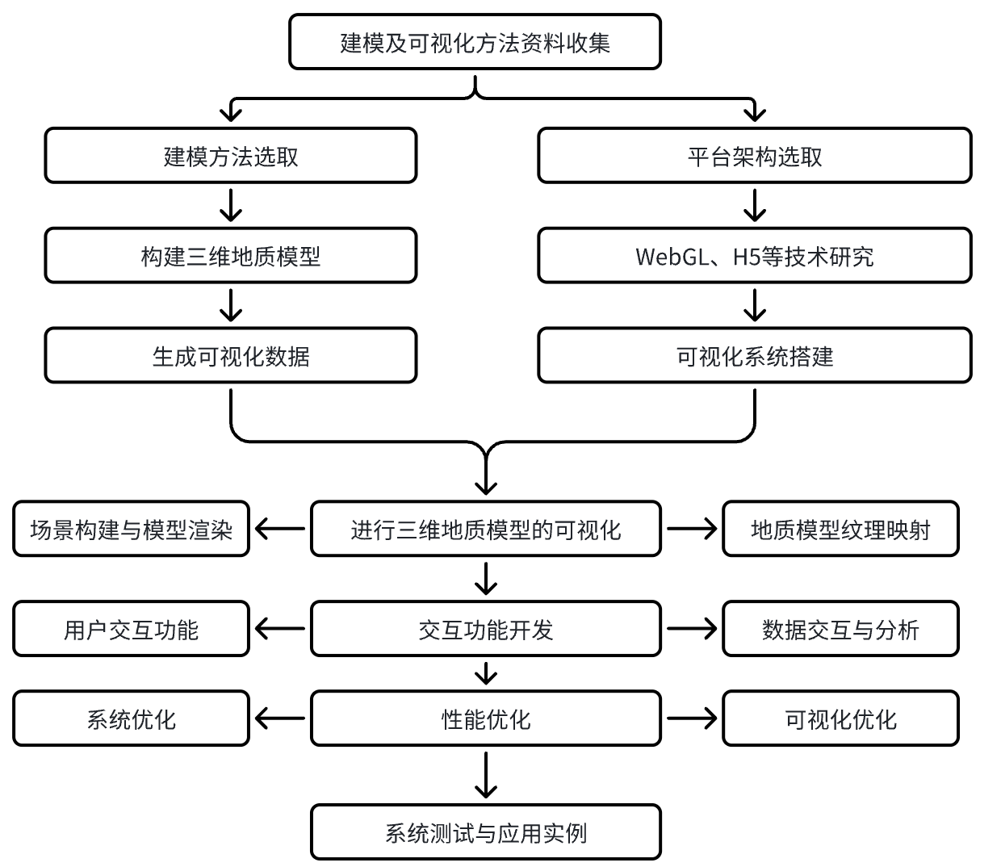
技术路线

Slide 8
01 研究背景及研究内容
目录
02 三维地质模型构建
03 三维地质模型可视化
04 应用实例
Content
05结论与展望

Slide 9
三维地质模型构建
1. 约束Delaunay 三角剖分方法
通常的增量 Delaunay 算法可分为以下 4 步：
1）构造包含所有给定特征点集 P 的超三角形
2）依次插入点集 P 中顶点 V，定位顶点所在三角形
3）通过边翻转方式在三角形网格中维护 Delaunay 性质
4）设置的约束条件，移除约束外边界外部和约束内边界内部的三角形

Slide 10
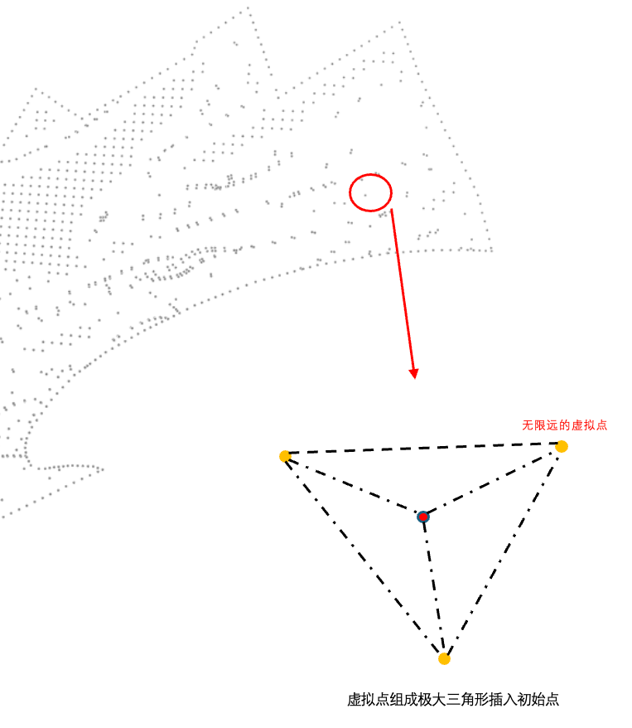
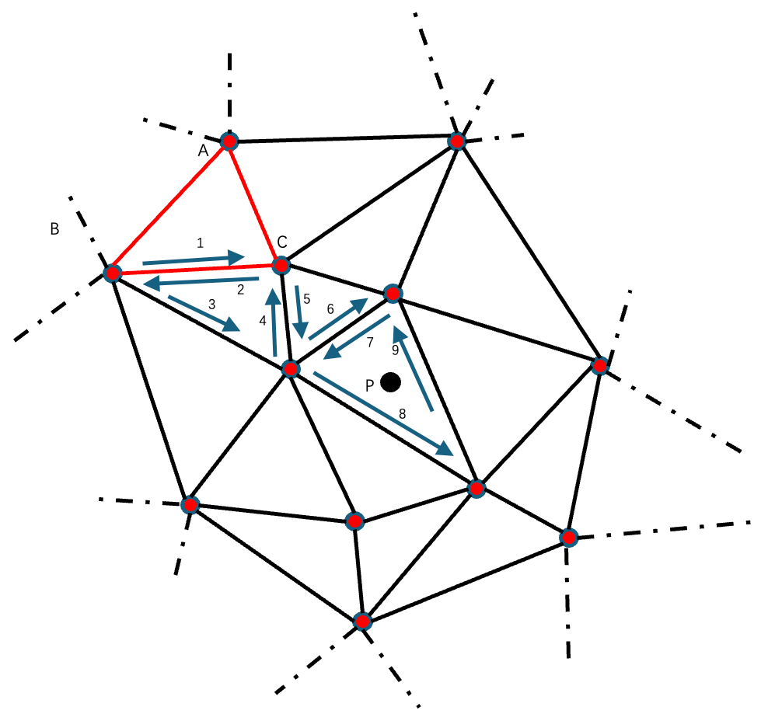
三维地质模型构建
1）初始化网格
2）定位三角形

Slide 11
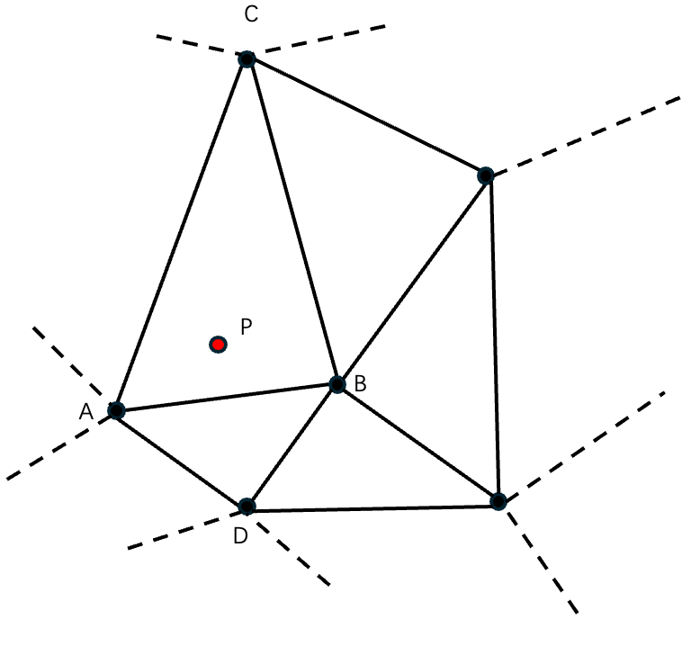
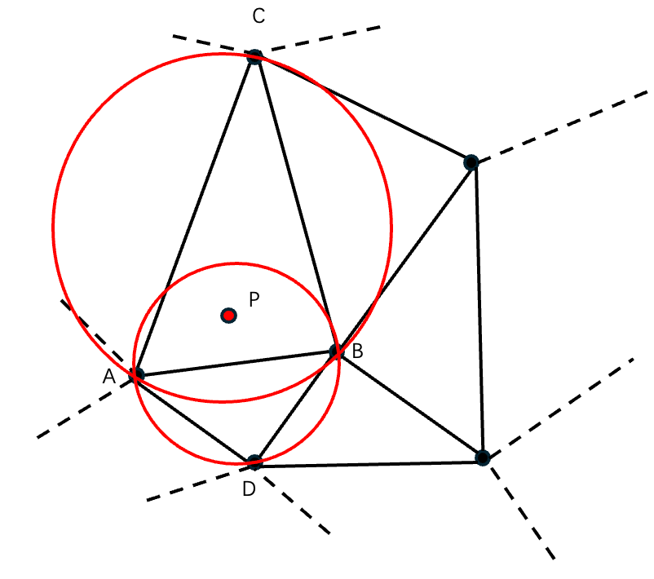
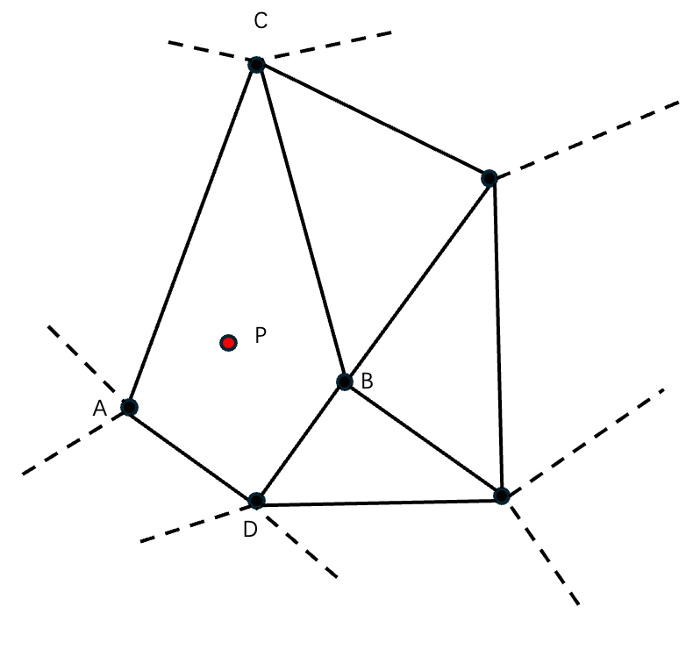
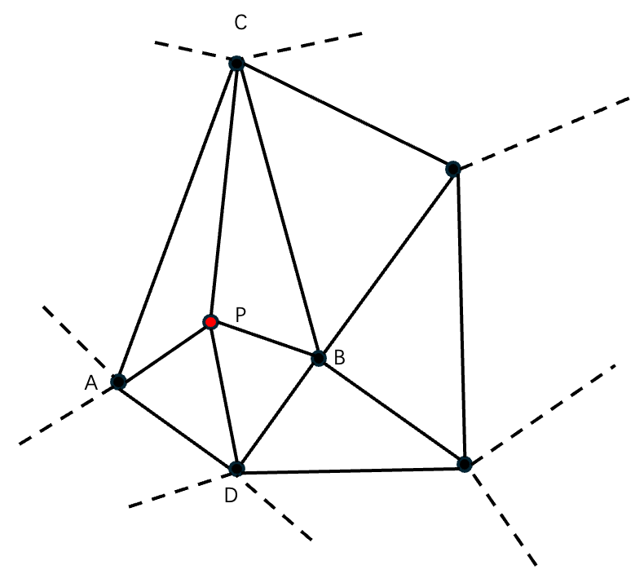
三维地质模型构建
3）维护Delaunay性质
（a）插入新点V
（b）外接圆准则判断
（c） 删除边AB
（d）形成新三角形

Slide 12
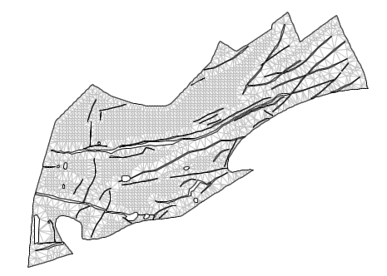
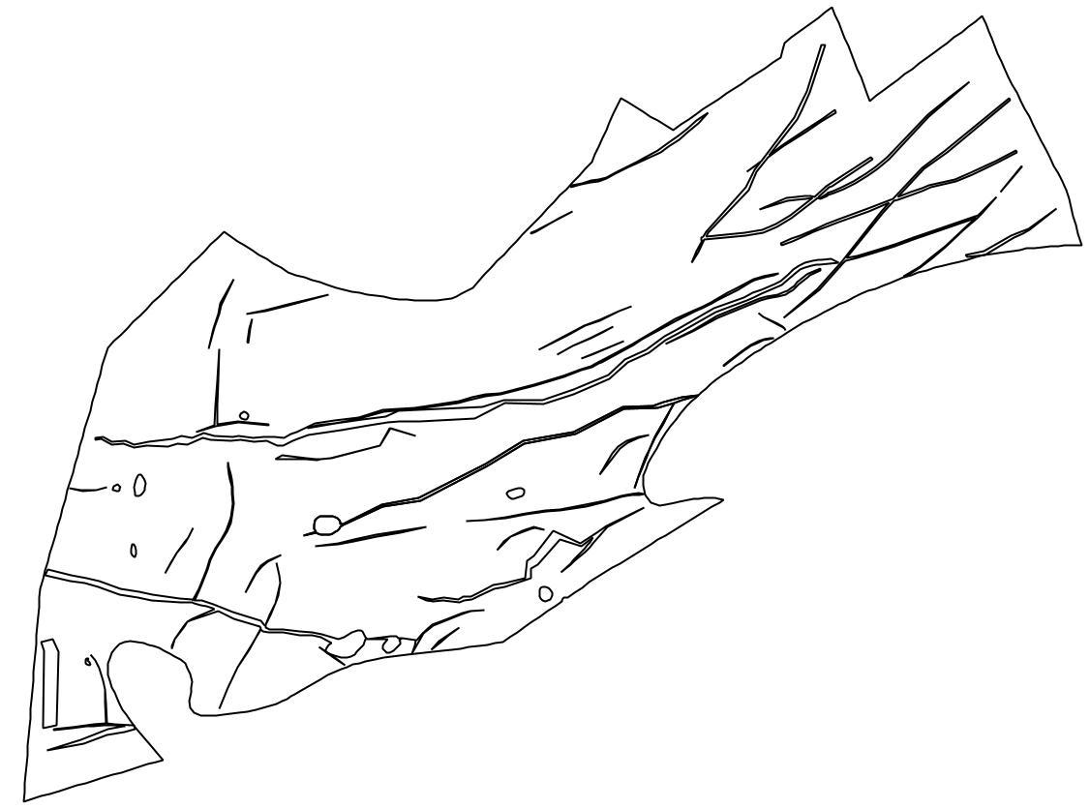
三维地质模型构建
4）添加约束条件
（a） 约束边界示意图
（b） 三角网格示意图

Slide 13
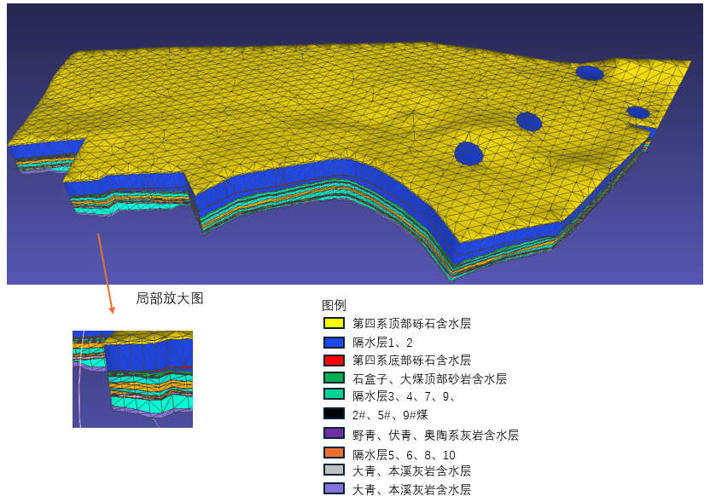
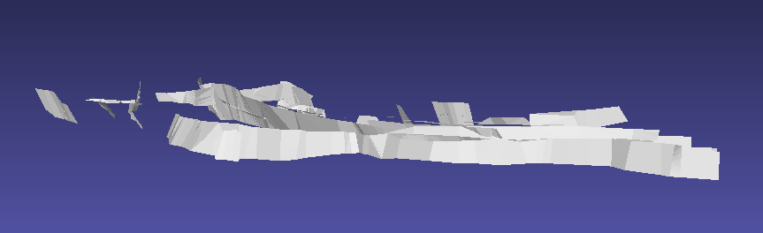
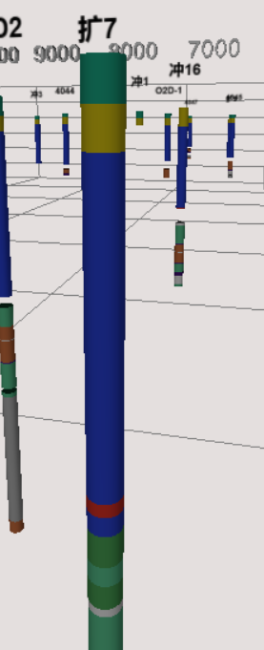
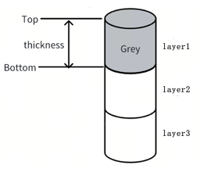
地质模型实例
2 模型实例
1) 地层模型
2) 断层模型
3) 钻孔模型

Slide 14
01 研究背景及研究内容
目录
02 三维地质模型构建
03 三维地质模型可视化构建
04 应用实例
Content
05结论与展望

Slide 15
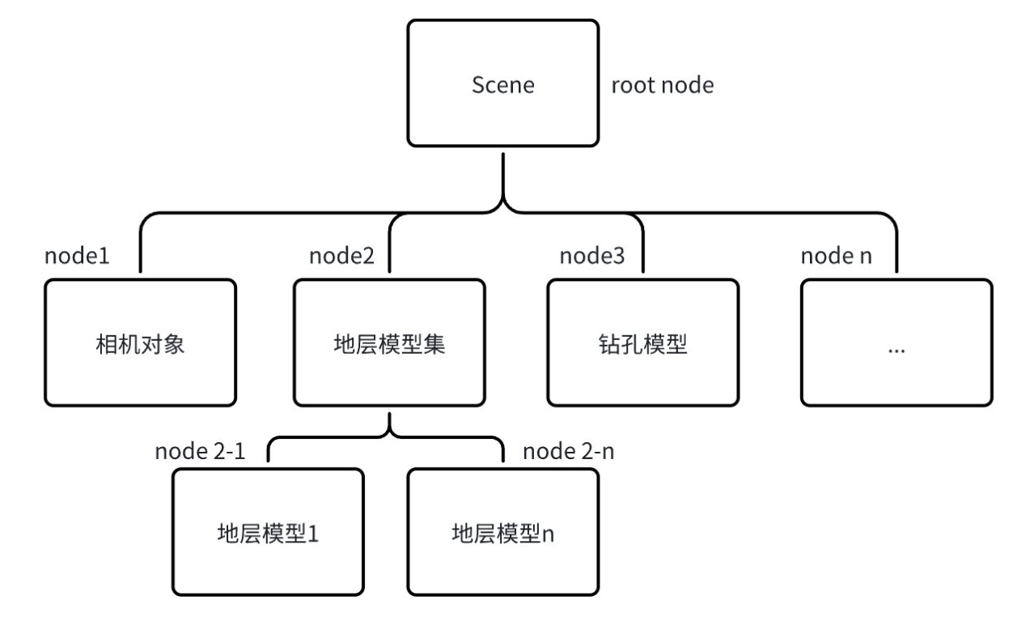
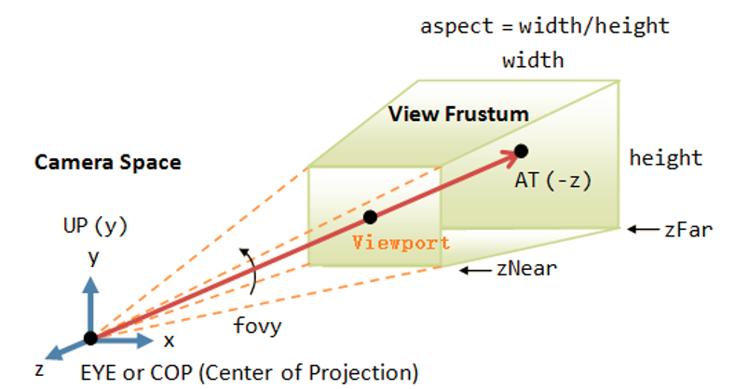
三维基础场景构建
2 模型实例
1）基础场景集
2）透视相机原理

Slide 16
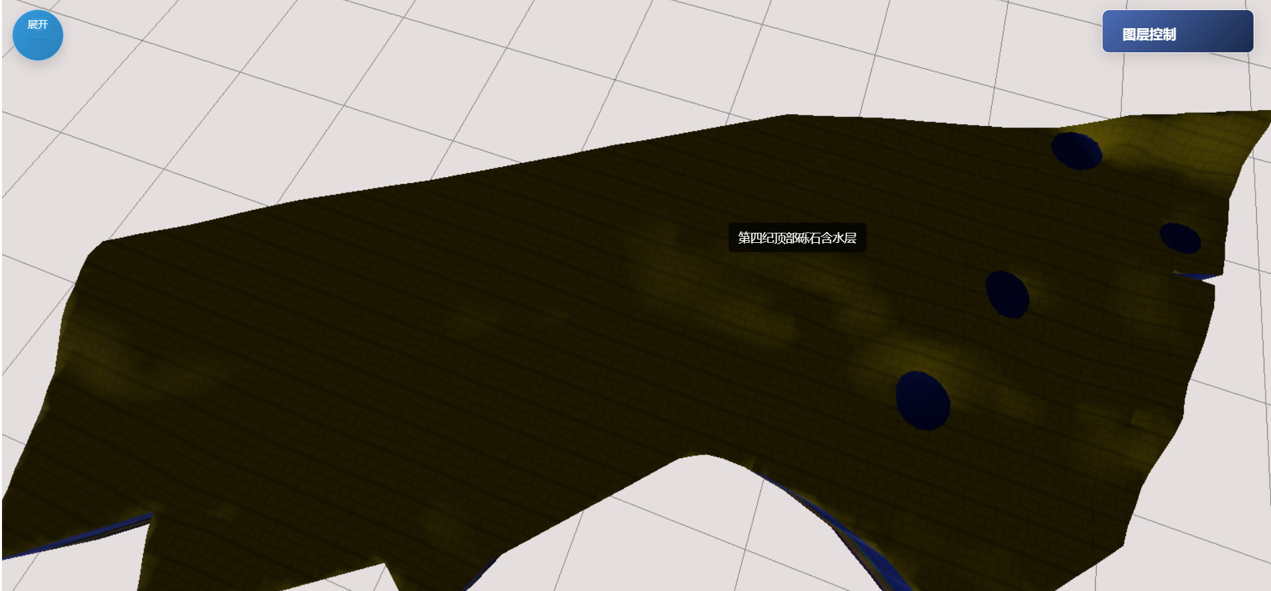
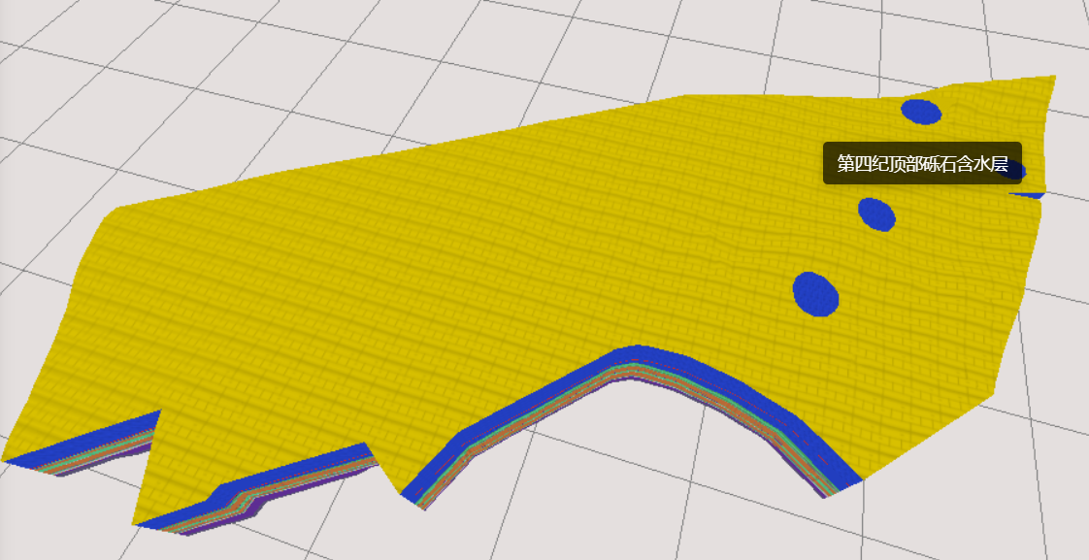


三维基础场景构建
3.光照计算
经典光照模型Phong模型适用于轻量、实时渲染情景
$$I=I_{a}+I_{d}\left(N×L\right)+I_{s}{\left(R×V\right)}^{n}$$
式中：$I_{a}$为环境光；$I_{d}$为漫反射；$I_{s}$为镜面反射；$N$、$L$、$V$、$R$分别为法向量、光源方向、视线方向、反射方向。
（a）无光照示例
（b）有光照效果

Slide 17
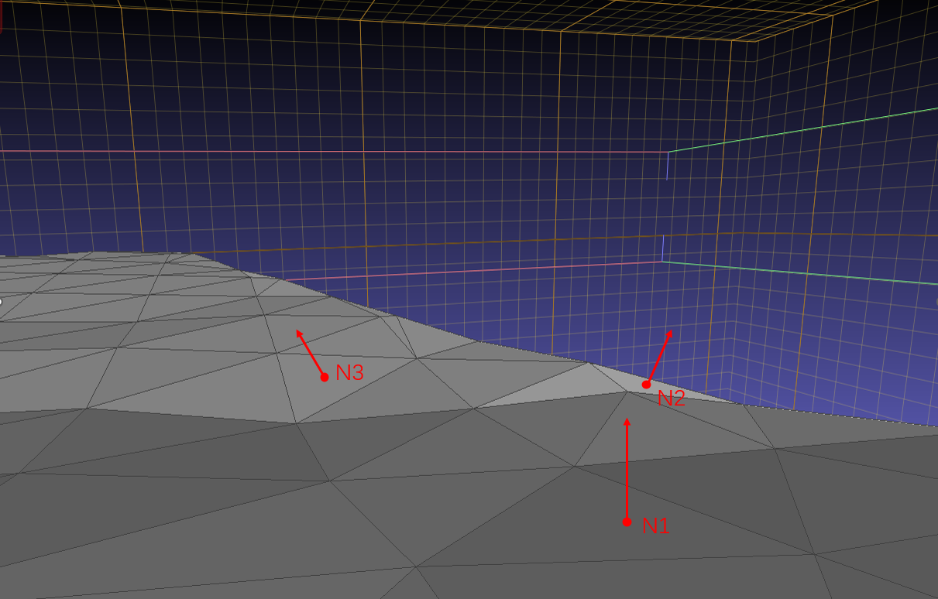
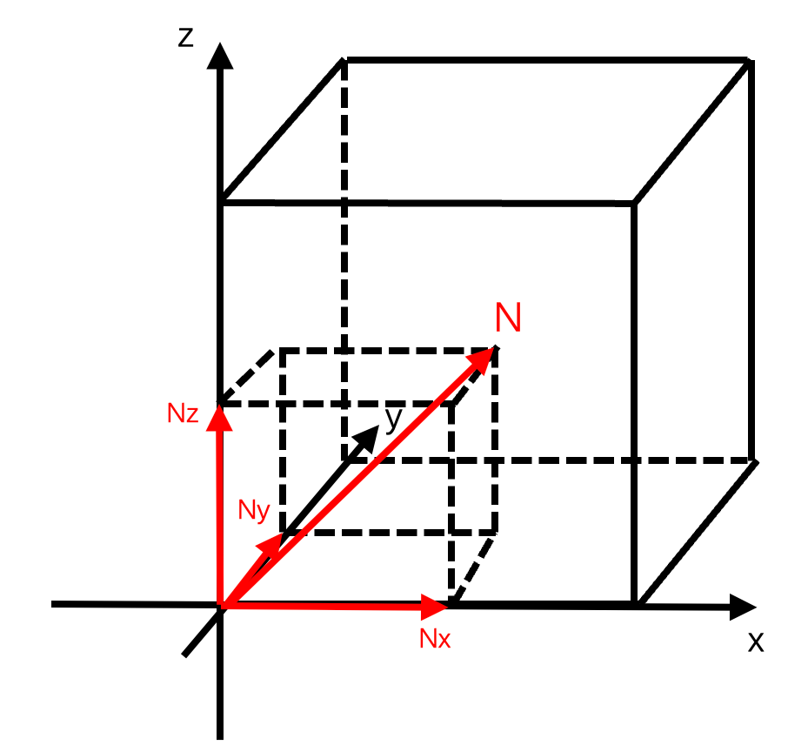
模型纹理映射方法
1.模型表面法向量计算与方向判断
将模型表面法向量拆分为x、y、z三个分量，对法向量分量大小进行判断，选择合适的纹理映射平面
(a)模型表面法向量示意图
（b）法向量分量示意图

Slide 18
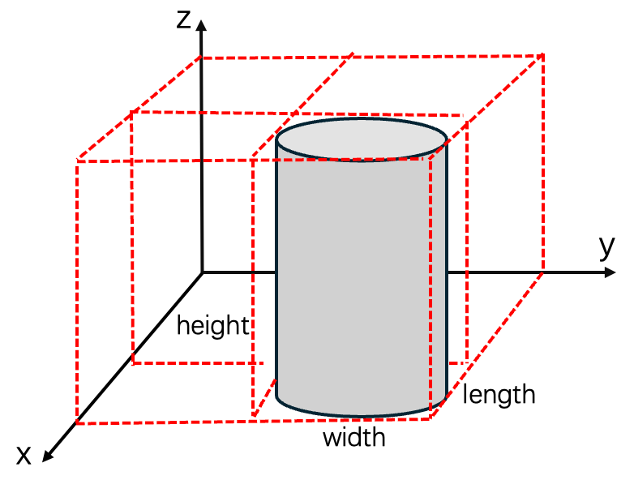
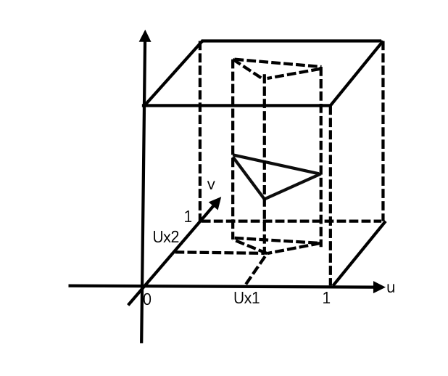
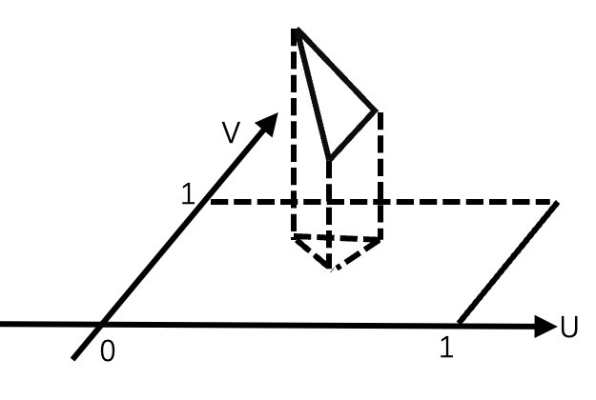
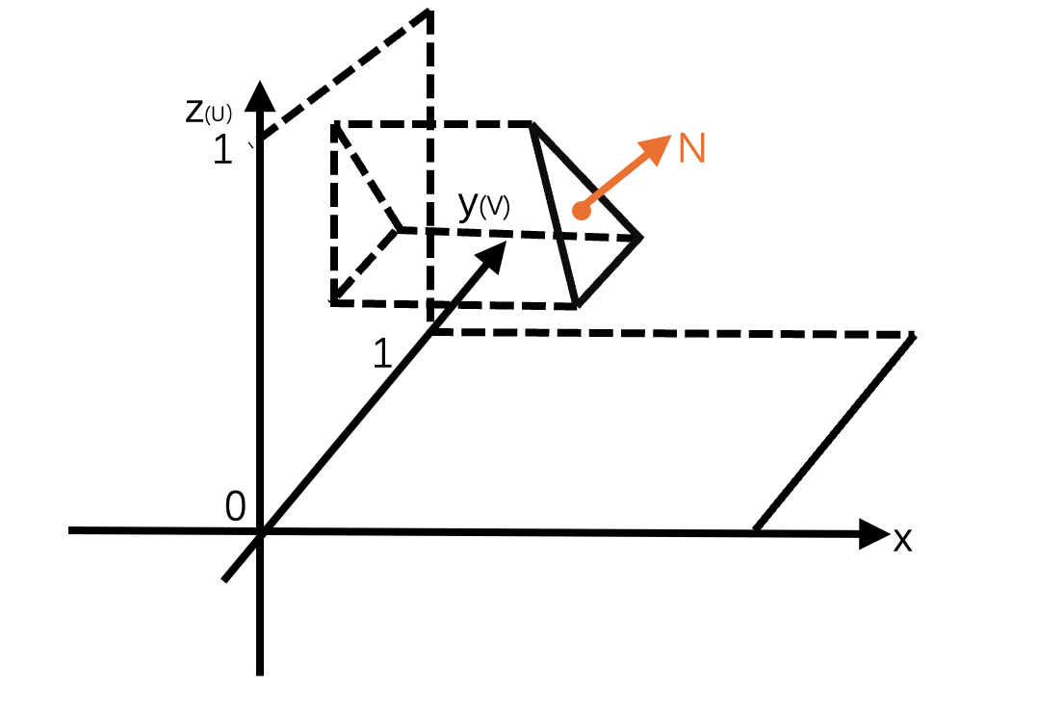
模型纹理映射方法
2. 包围盒及UV映射
计算包围盒，确定模型坐标数据最大最小范围用于纹理UV坐标的归一化映射。
（1）最小包围盒子
（2）投影面动态映射
（3）UV坐标计算

Slide 19
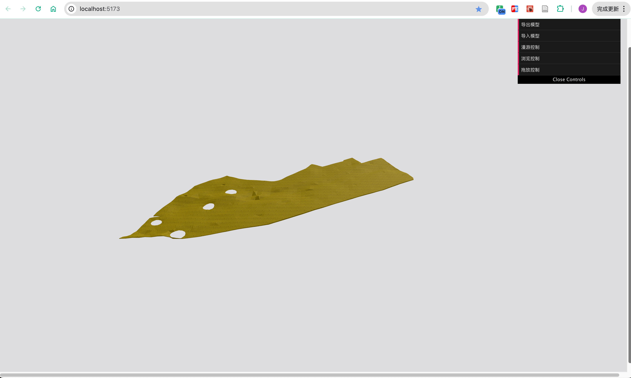
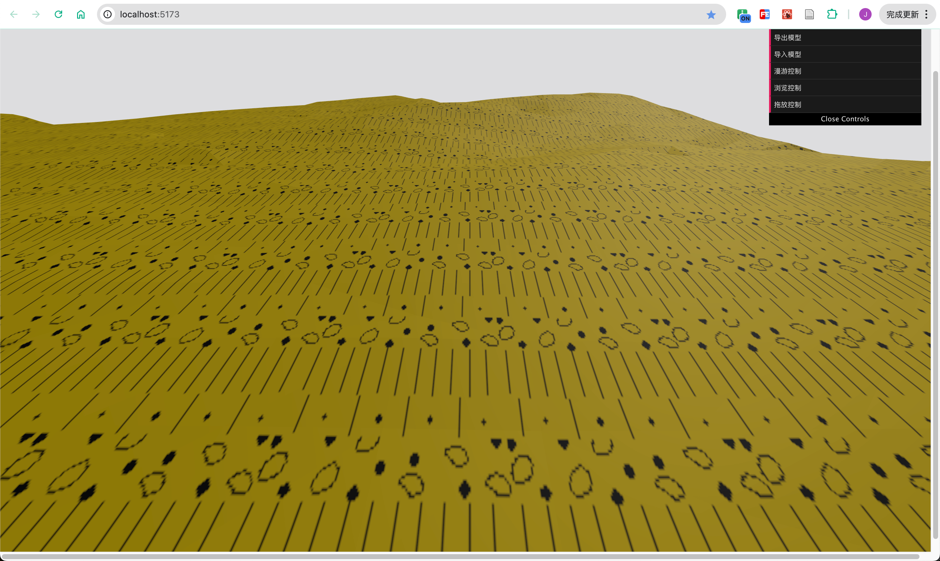
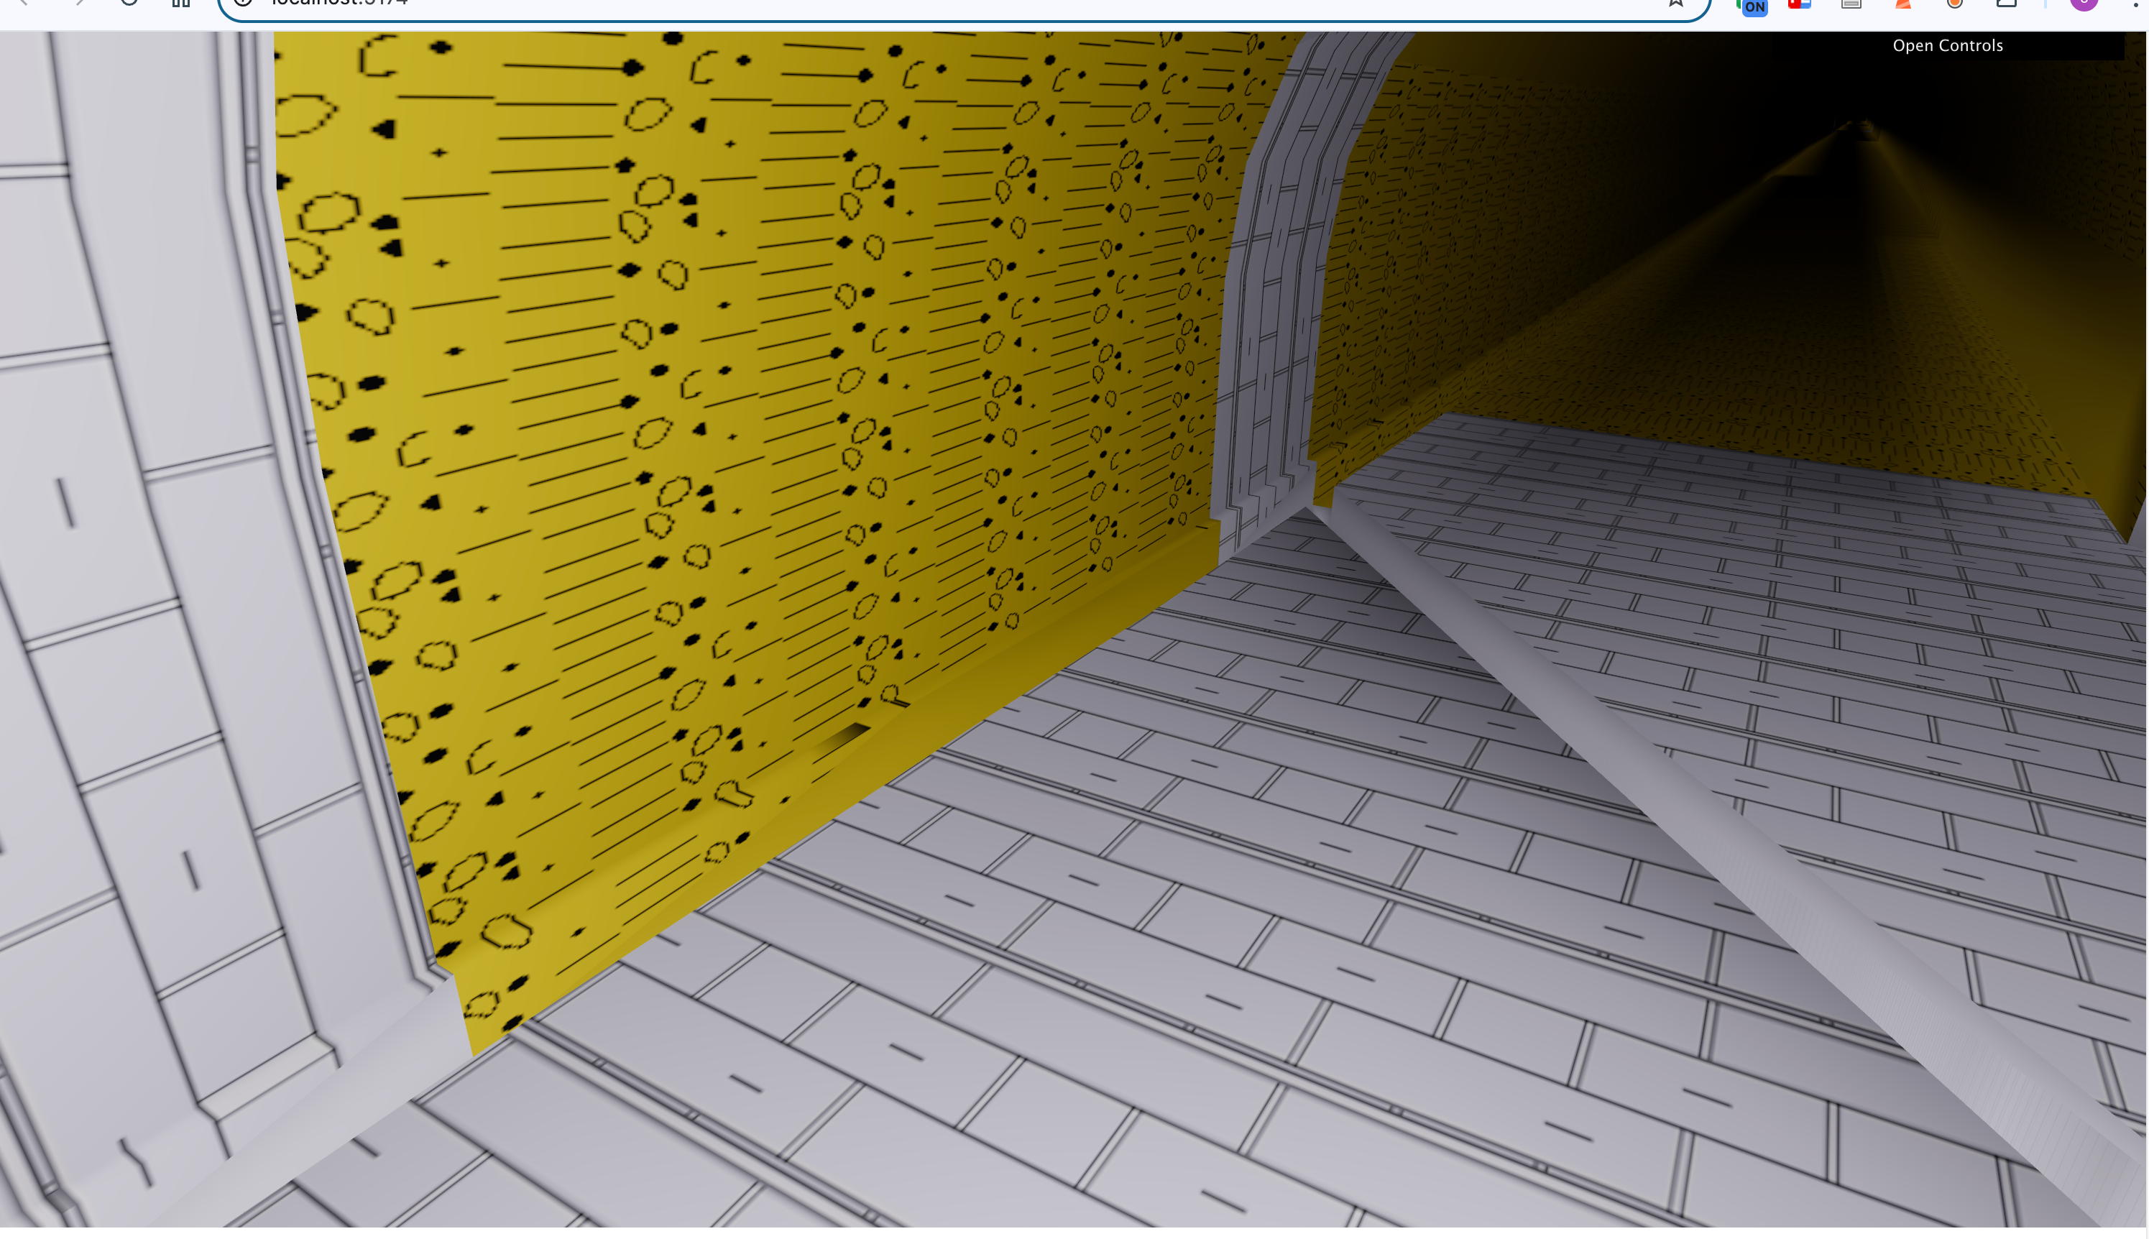
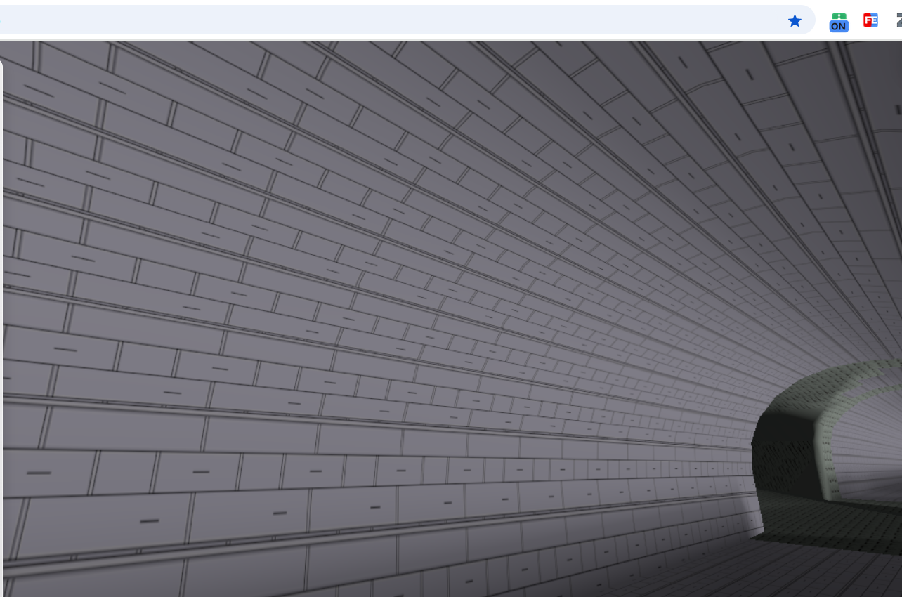
模型纹理映射示例
3. 多类型模型纹理

Slide 20
性能测试及优化
1、同类模型合并渲染
-在GPU渲染管线中，每次向GPU发送绘制命令，都称为一次Draw Call。
绘制调用造成CPU到GPU的数据传输与状态切换的开销。
- 当场景模型众多时，频繁的绘制调用会造成CPU瓶颈，降低渲染效率。

Slide 21
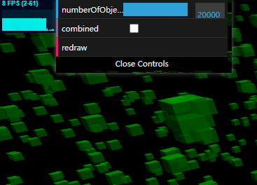
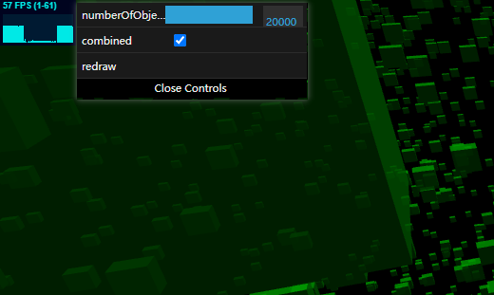
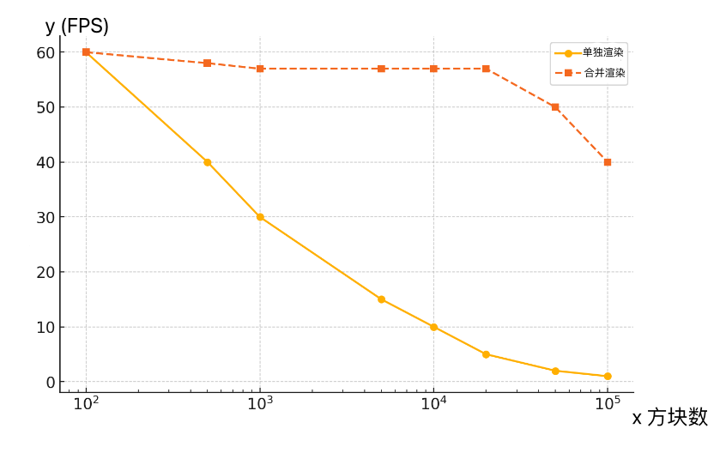
性能测试及优化
将多个模型合并成单个缓冲几何体（BufferGeometry）后，只需一次Draw Call即可渲染多个对象，极大减少CPU与GPU之间的数据交互次数。
（a）未优化的渲染帧率指标
（b）优化后的渲染帧率指标
（c）帧率-方块数曲线图

Slide 22
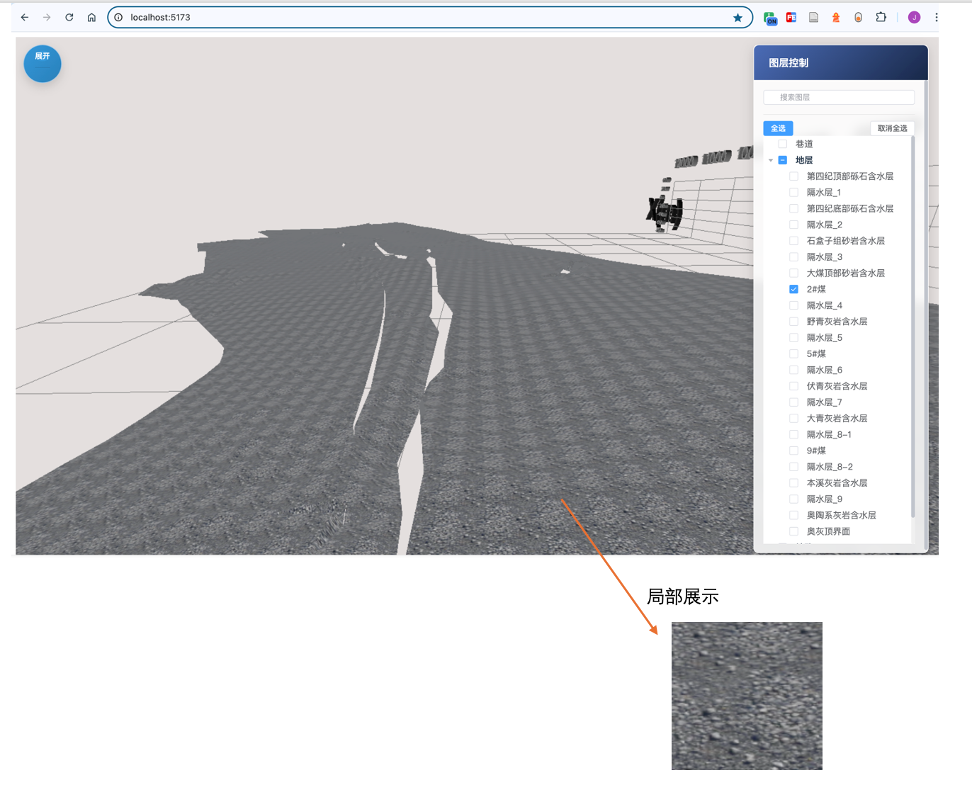
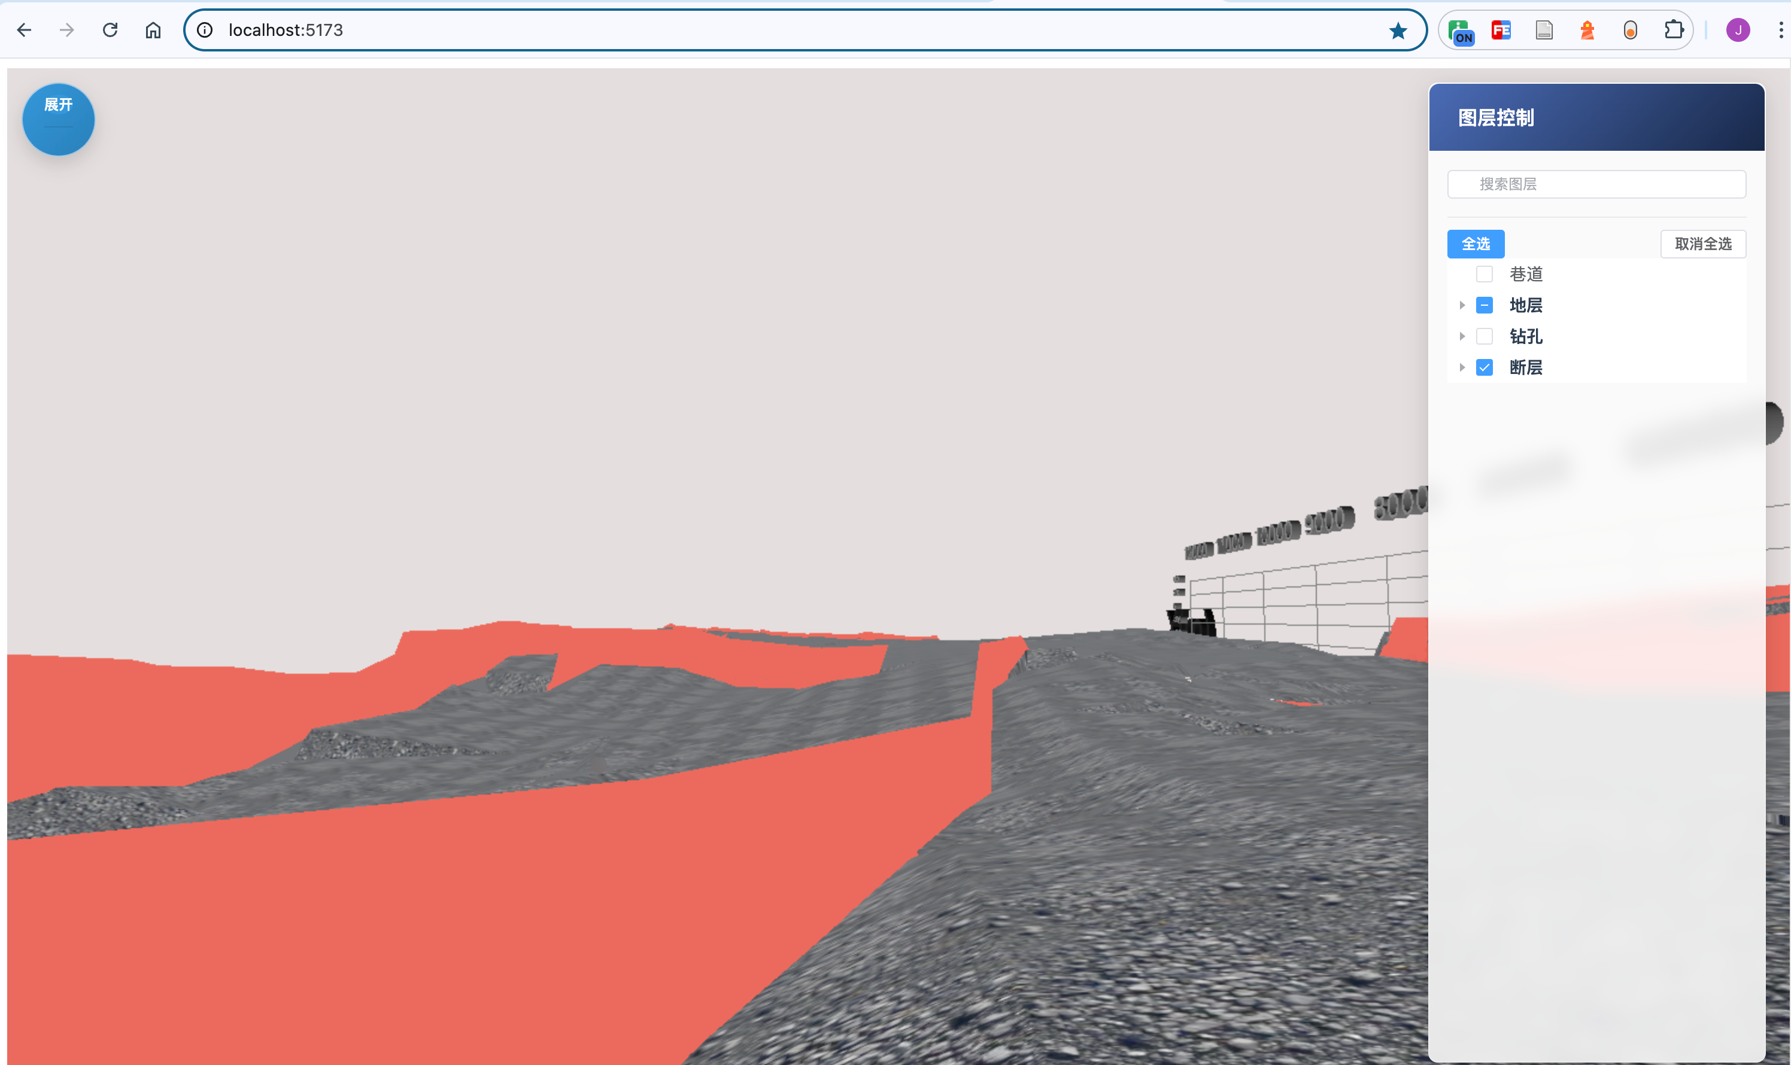
性能测试及优化
（a）以某煤层为例单个地层显示及纹理细节
（b）断层及煤层结合观察

Slide 23
01 研究背景及研究内容
目录
02 三维地质模型构建
03 三维地质模型可视化构建
04 应用实例
Content
05结论与展望

Slide 24
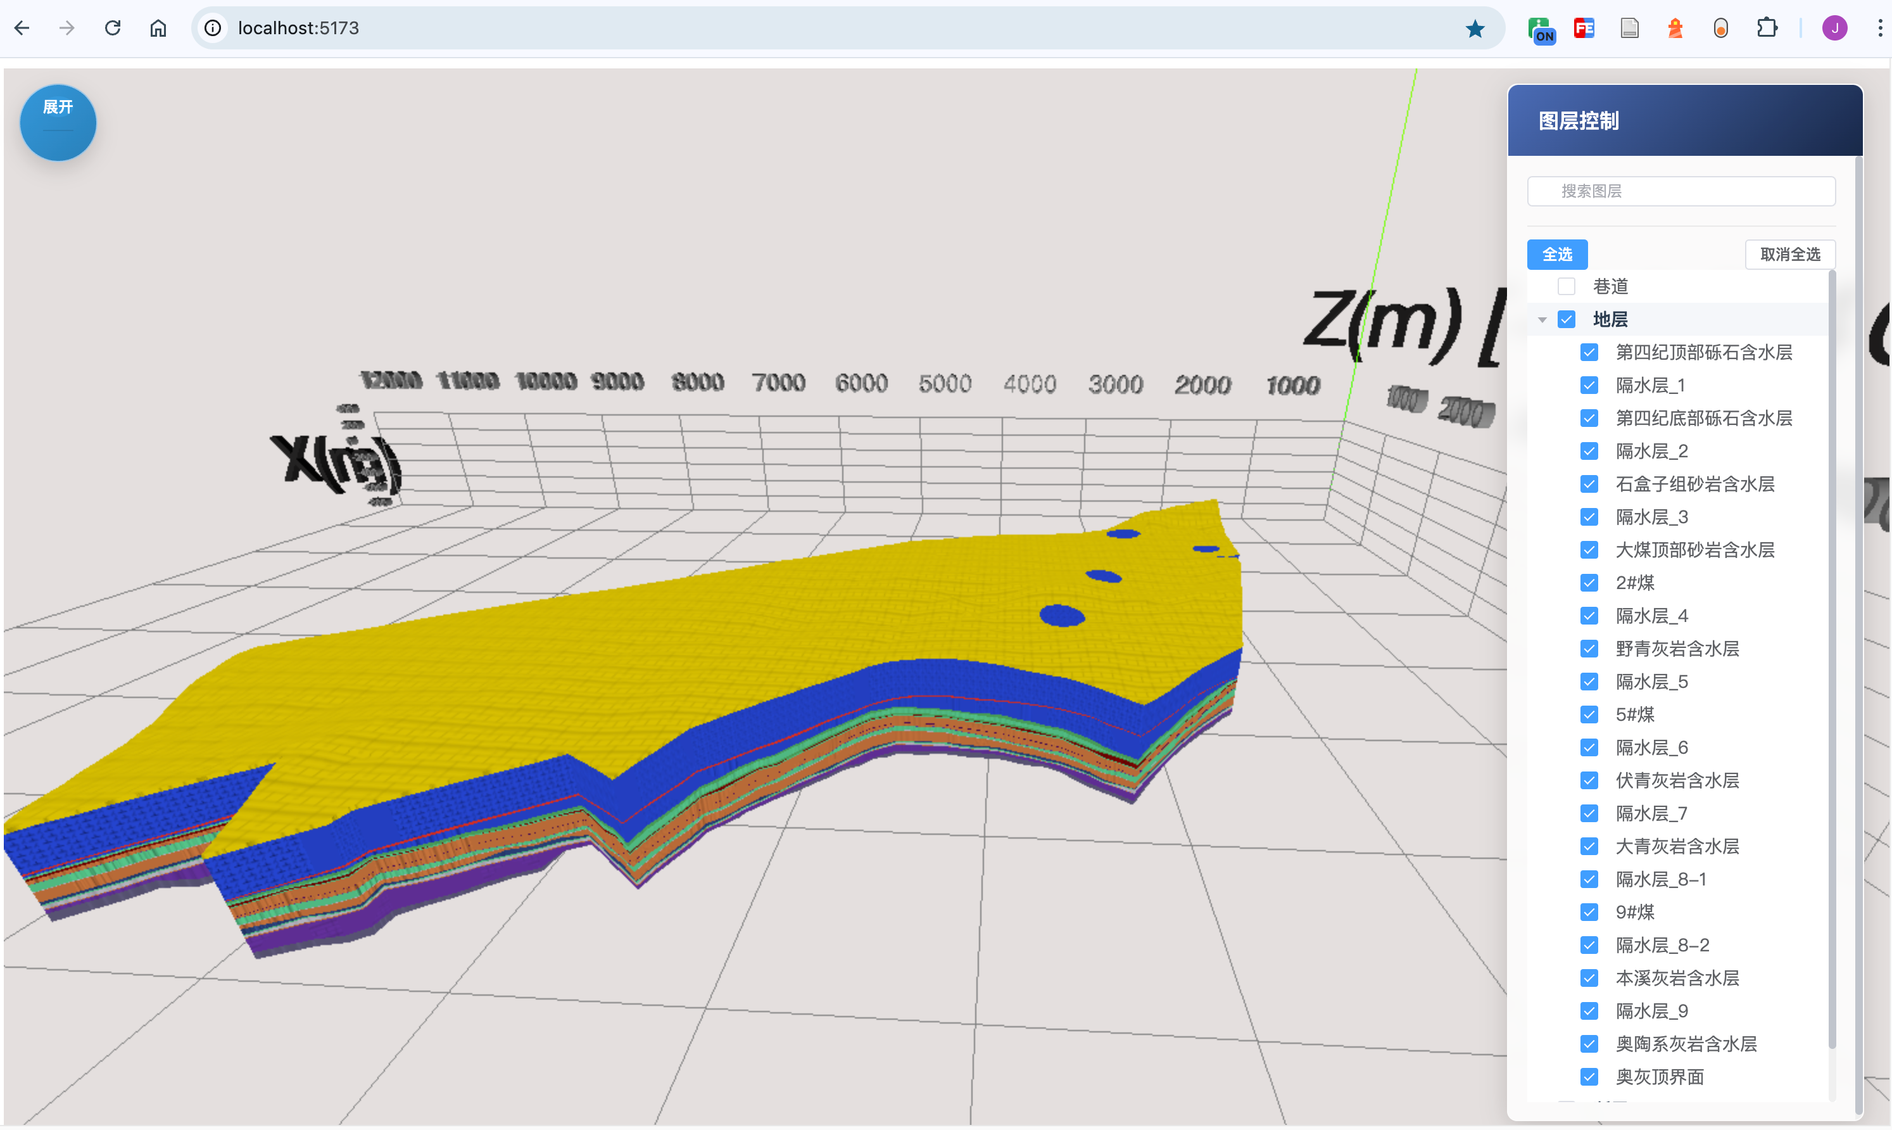
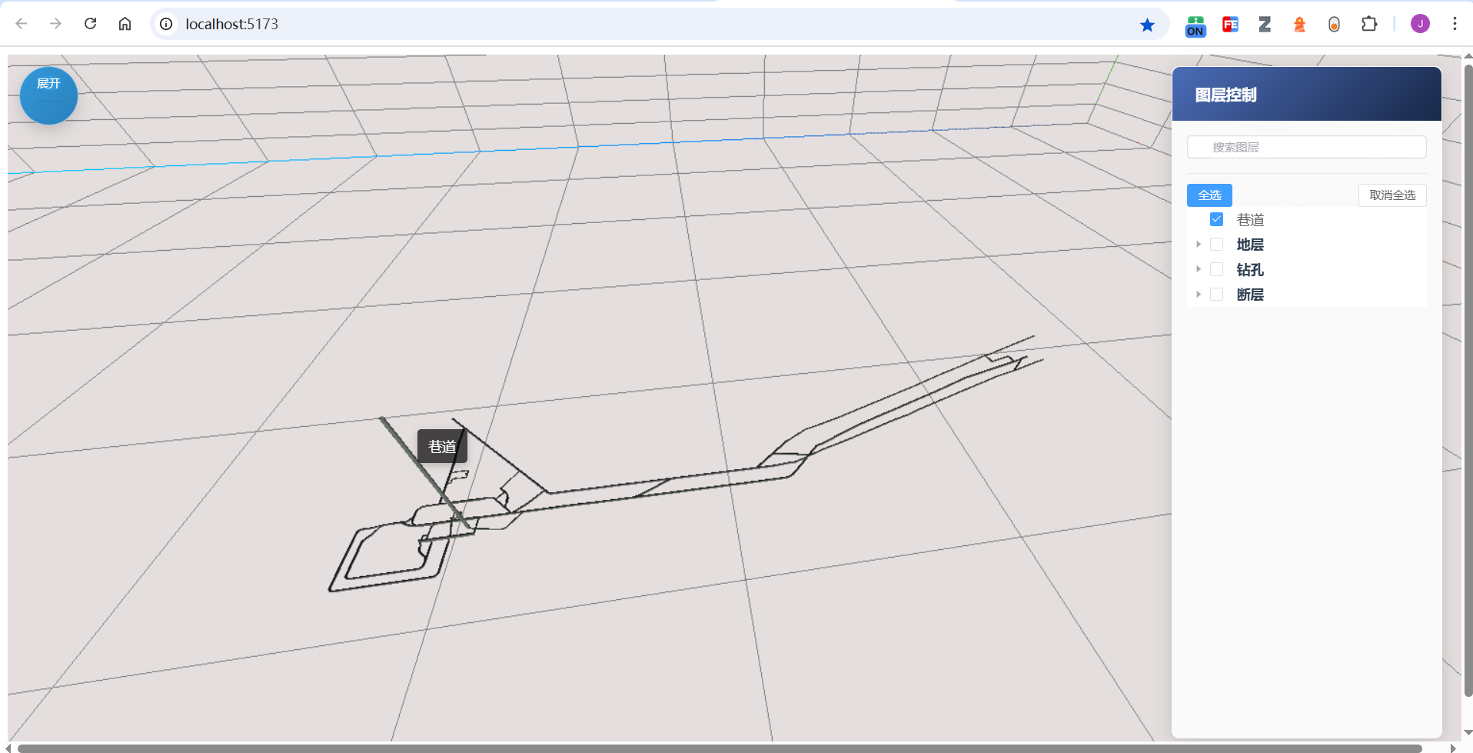
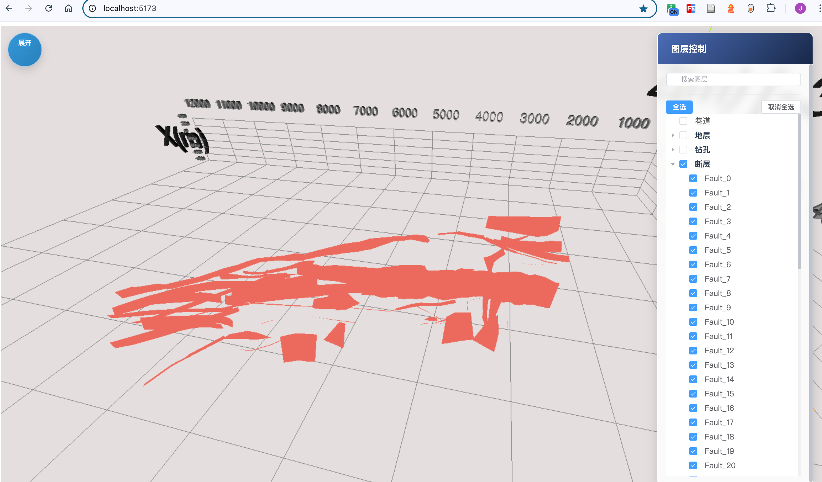
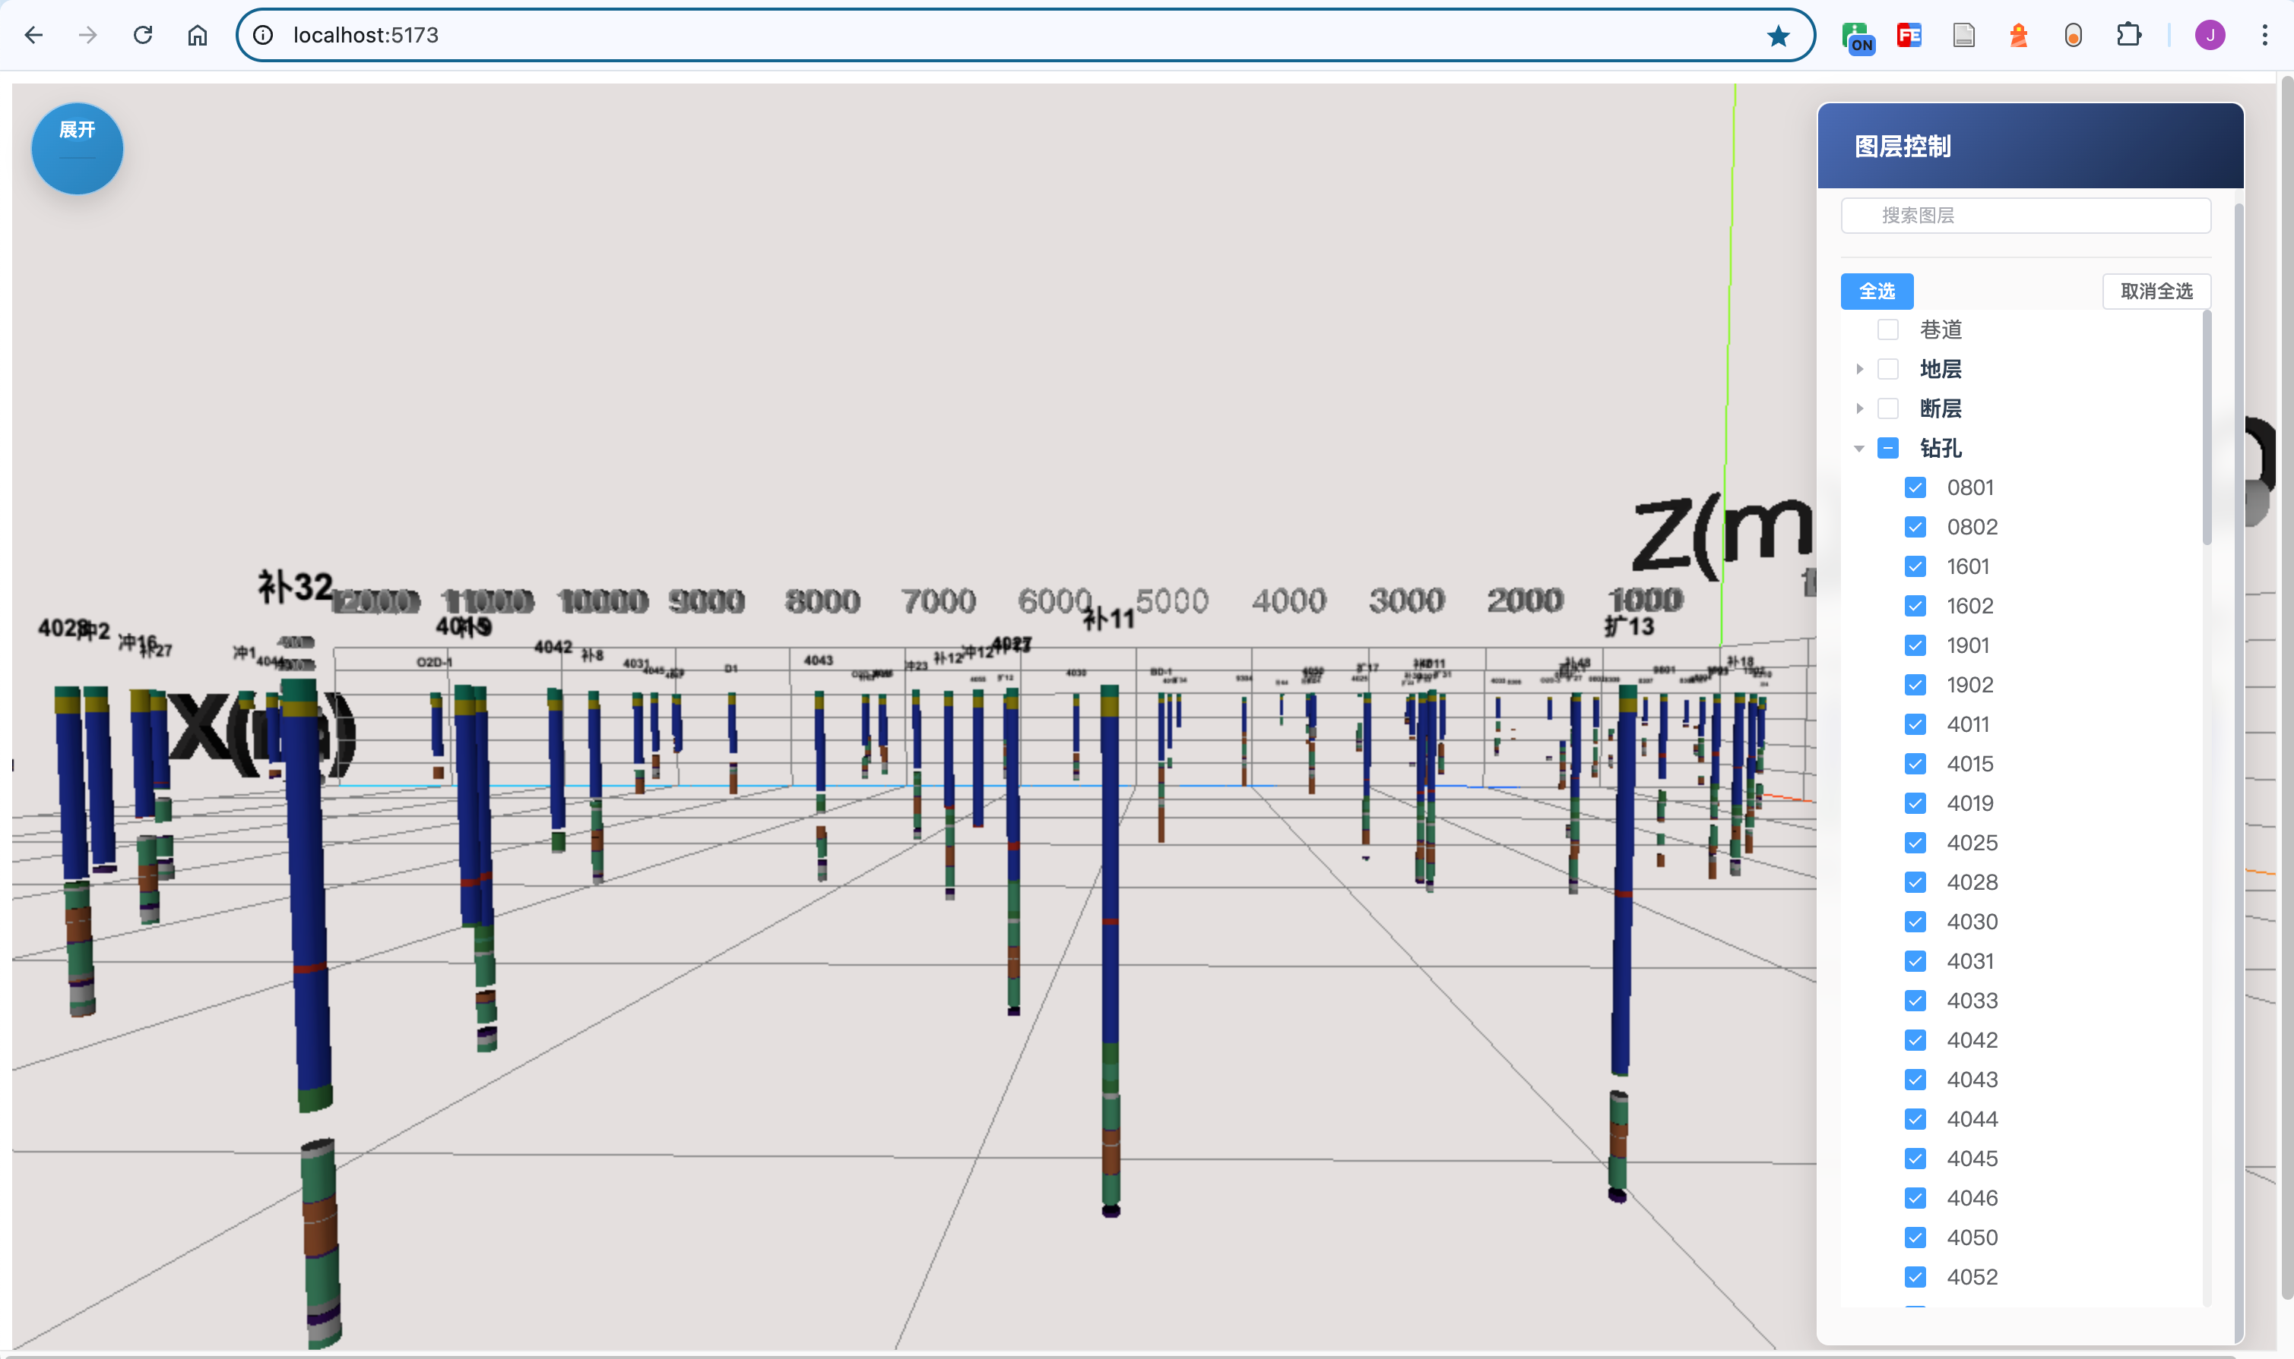
应用实例
以邢台某矿区作为研究对象

Slide 25
应用实例
（1）模型结合
用户可以根据图层面板选择想要观测的模型图层，以某煤层为例，用户可以直观地观察煤层地质结构、断层的空间位置、走向倾角等情况。
（a）某煤层模型及纹理细节展示
（b）断层及煤层结合观察

Slide 26
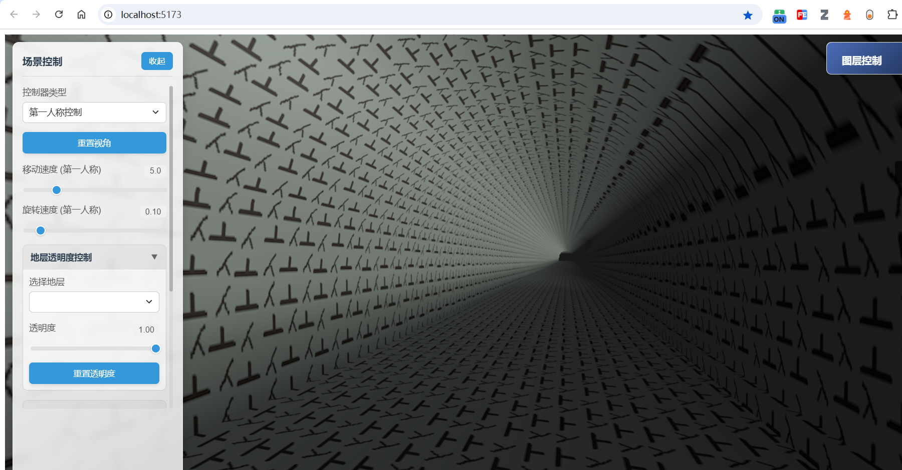
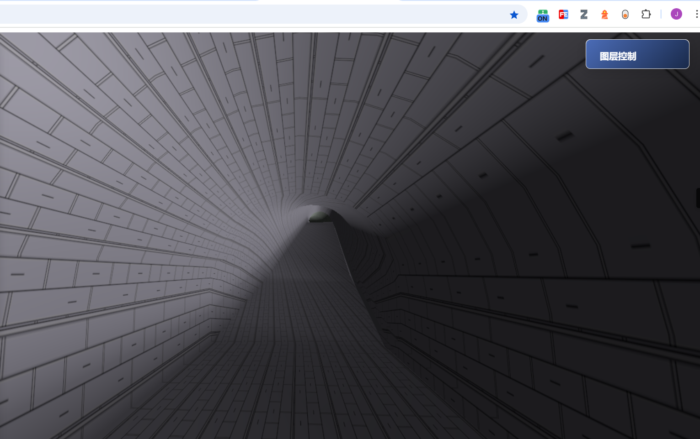
应用实例
（2）巷道漫游
用户可以通过场景控制面板切换控制器，进行巷道內部漫游操作，帮助用户快速掌握矿井巷道的内部结构，同时为煤矿安全生产与地下工程规划提供有效支持

Slide 27
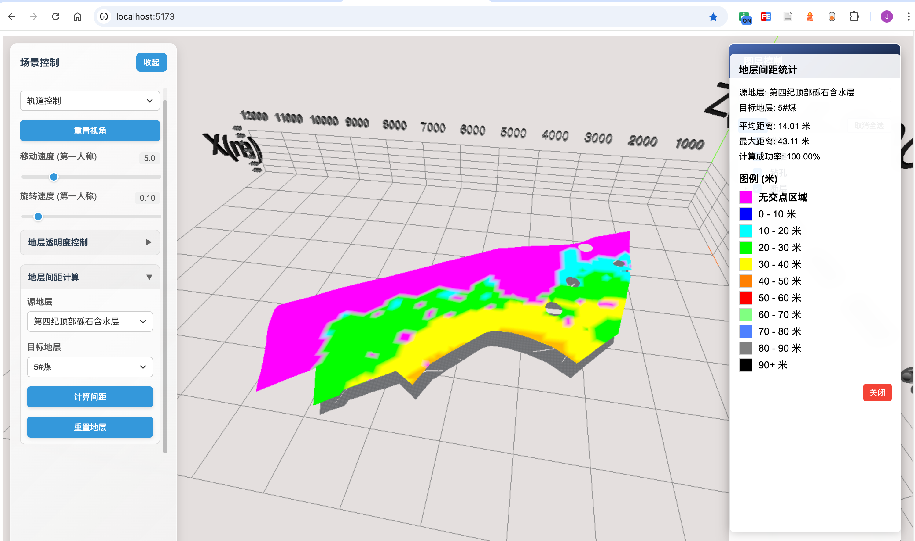
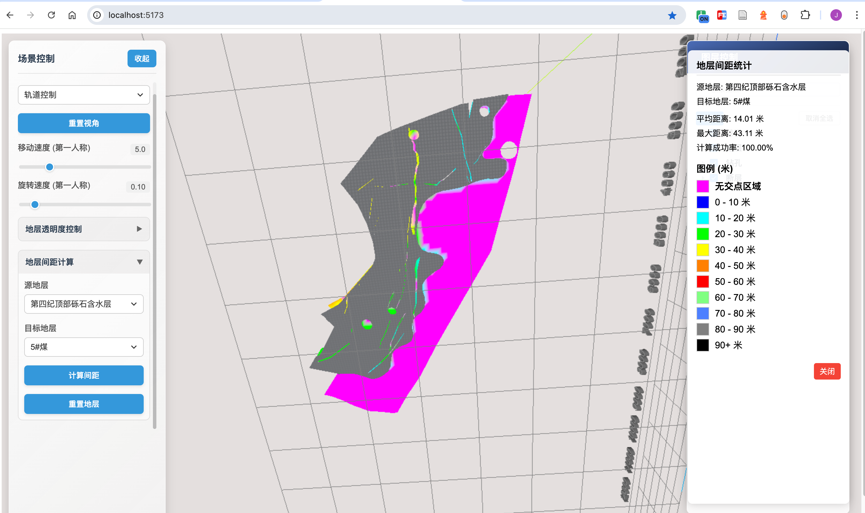
应用实例
（3）层间距显示
用户通过交面板可以进行层间距计算，以某含水层和煤层为例，结合计算结果图例及模型可视化信息，用户可以迅速识别地层间距离的空间分布特征。
（a）层间距计算及图例
（b）不同角度观察结果

Slide 28
01 研究背景及研究内容
目录
02 三维地质模型构建
03 三维地质模型可视化构建
04 应用实例
Content
05 结论与展望

Slide 29
创新点
1.通用纹理映射算法以及分组渲染的方式对不同模型进行贴图纹理显示。
该方法通过结合包围盒计算和投影映射的方式，设计了一种通用的纹理计算方法。通过计算网格面片法向量，根据地质模型的不同特性动态选择投影面，适应多种地质结构形态的纹理映射。
2. 地质模型结构复杂多样以及模型大规模数据的内存消耗问题。
分类管理模型渲染数据、材质和纹理，避免冗余数据创建带来的内存浪费。采用了缓冲几何合并渲染的方式进行可视化，提升渲染帧率和降低内存消耗；通过异步编程方式加载模型与纹理数据，避免阻塞主线程操作，提高了应用响应效率。
Notes:
（1）不同于其他基于深度学习的微地震震相识别网络模型主要使用单个站点的地震数据来预测相位，图神经网络可实现多个站台间的信息交换的特点能够为震相自动化识别提供新的解决方案。
（2）通过并行计算为微震监测中承担计算密集任务的步骤进行加速优化，提高实时监测过程中处理计算的效率。

Slide 30
结论与展望
1.结论
该方法通过结合包围盒计算和投影映射的方式，设计了一种通用的纹理计算方法。通过计算网格面片法向量，根据地质模型的不同特性动态选择投影面，适应多种地质结构形态的纹理映射。
2. 展望
分类管理模型渲染数据、材质和纹理，避免冗余数据创建带来的内存浪费。采用了缓冲几何合并渲染的方式进行可视化，提升渲染帧率和降低内存消耗；通过异步编程方式加载模型与纹理数据，避免阻塞主线程操作，提高了应用响应效率。
Notes:
（1）不同于其他基于深度学习的微地震震相识别网络模型主要使用单个站点的地震数据来预测相位，图神经网络可实现多个站台间的信息交换的特点能够为震相自动化识别提供新的解决方案。
（2）通过并行计算为微震监测中承担计算密集任务的步骤进行加速优化，提高实时监测过程中处理计算的效率。

Slide 31
敬请各位老师批评指正
汇报人：柯峻伟
指导老师：郝多虎

